Slide 1
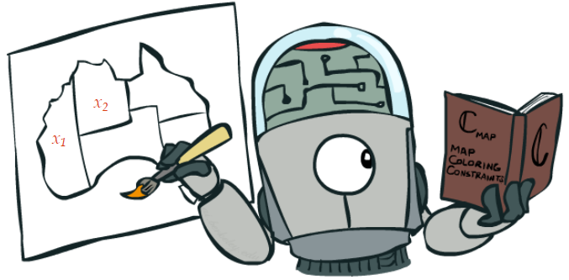
هوش مصنوعی (مسائل ارضای محدودیت)
صادق اسکندری - دانشکده علوم ریاضی، گروه علوم کامپیوتر
eskandari@guilan.ac.ir

Slide 2
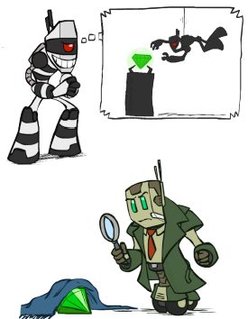
مقدمه
مسائل جستجوی برنامه ریزی (Planning)
حالت اولیه و حالت هدف مشخص هستند.
چیزی که اهمیت دارد: مسیر از حالت اولیه به هدف
مسیرها دارای هزینه ها و عمق های مختلفی هستند.
مثال: مسیریابی، 8-puzzle
مسائل جستجوی شناسایی (Identification)
خود هدف برای ما اهمیت دارد، نه مسیر رسیدن به هدف
مسائل ارضای محدودیت (Constraint Satisfaction Problems) نوع خاصی از مسائل شناسایی هستند.
مثال: مسائل رنگ آمیزی گراف، هشت وزیر، فروشنده دوره گرد و ...

Slide 3
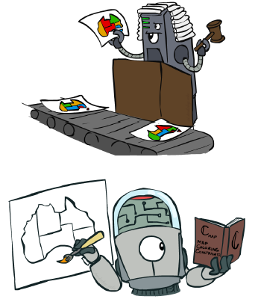
مسائل ارضای محدودیت (CSP)
مسائل جستجوی استاندارد
یک حالت می تواند هر ساختاری داشته باشد.
تابع تست هدف، می تواند هر تابعی روی حالت ها باشد.
تابع بعدی (Successor) می تواند هر تابعی باشد.
مسائل CSP
یک حالت خاص از مسائل جستجو است.
حالت ها به وسیله متغیرهای $X_{i}$ با مقادیری از دامنه $D$ تعریف می شوند.
تست هدف، مجموعه ای از قیود (Constraints) است که ترکیبات قابل قبول از مقادیر برای زیرمجموعه هایی از متغیرها را مشخص می کنند.

Slide 4
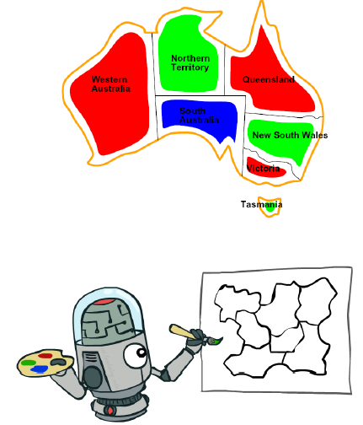

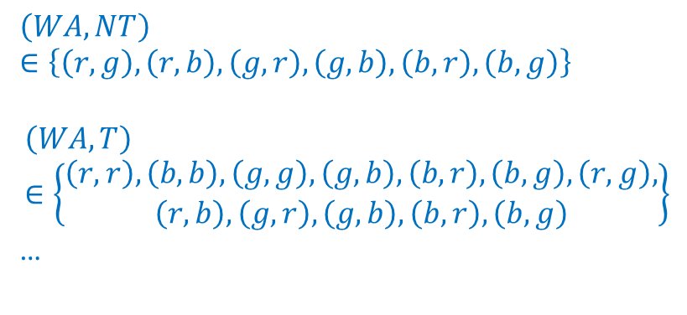

مثالهایی از CSP: رنگ آمیزی نقشه
WA, Q, NT, WA, T, SA, V
متغیرها:
$$D=\{red, green, blue\}$$
دامنه ها:
قیود: نواحی مجاور باید دارای رنگ های مختلفی باشند.
$$NT≠SA, WA≠SA, WA≠NT, …$$
ضمنی:
$$\left(WA,NT\right)∈\left\{\left(r,g\right),\left(r,b\right),\left(g,r\right), \left(g,b\right),\left(b,r\right), \left(b,g\right)\right\}$$
$$\left(WA,T\right)∈\left\{\begin{aligned}\left(r,r\right),\left(b,b\right),\left(g,g\right), \left(g,b\right),\left(b,r\right), \left(b,g\right),\left(r,g\right), \\ \left(r,b\right),\left(g,r\right), \left(g,b\right),\left(b,r\right), \left(b,g\right)\end{aligned}\right\}$$
…
شیوه بیان قیود
صریح:
یک پاسخ (Solution) برای این مسئله می تواند به صورت {WA=red, NT=green, Q=red, NSW=green, V=red, SA=blue, T=green} باشد.

Slide 5
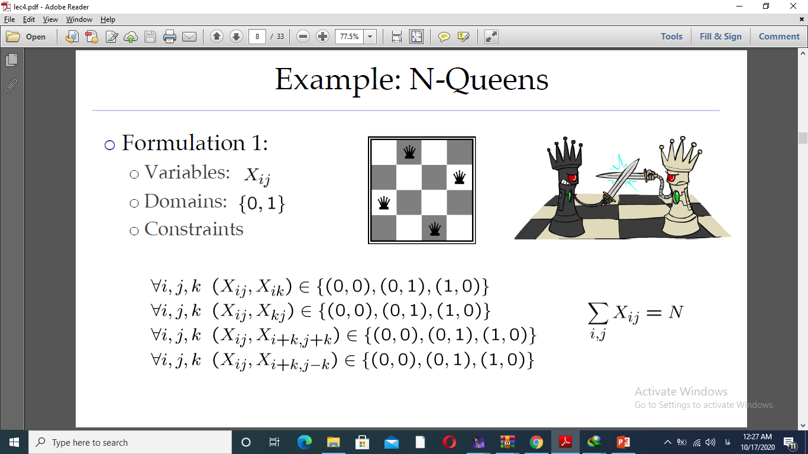


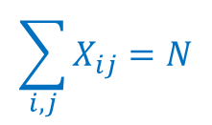




مثالهایی از CSP: N-وزیر
فرموله سازی شماره 1
$$X_{ij}$$
متغیرها: خانه واقع در سطر i ام و ستون j ام
در خانه واقع در سطر i ام و ستون j ام وزیر قرار ندارد.
$$X_{ij}=0$$
$$\{0,1\}$$
دامنه ها:
در خانه واقع در سطر i ام و ستون j ام وزیر قرار دارد.
$$X_{ij}=1$$
$$\sum_{i,j}{X_{ij}=N}$$
1- تعداد کل وزیران برابر N است.
$$∀i,j,k \left(X_{ij}, X_{ik}\right)∈\left\{\left(0,0\right),\left(0,1\right),\left(1,0\right)\right\}$$
2- در هر سطر حداکثر یک وزیر قرار می گیرد.
$$∀i,j,k \left(X_{ij}, X_{kj}\right)∈\left\{\left(0,0\right),\left(0,1\right),\left(1,0\right)\right\}$$
3- در هر ستون حداکثر یک وزیر قرار می گیرد.
قیود
$$∀i,j,k \left(X_{ij}, X_{(i+k)(j+k)}\right)∈\left\{\left(0,0\right),\left(0,1\right),\left(1,0\right)\right\}$$
4- در هر قطر (اصلی و فرعی) حداکثر یک وزیر قرار می گیرد.
$$∀i,j,k \left(X_{ij}, X_{(i+k)(j−k)}\right)∈\left\{\left(0,0\right),\left(0,1\right),\left(1,0\right)\right\}$$

Slide 6
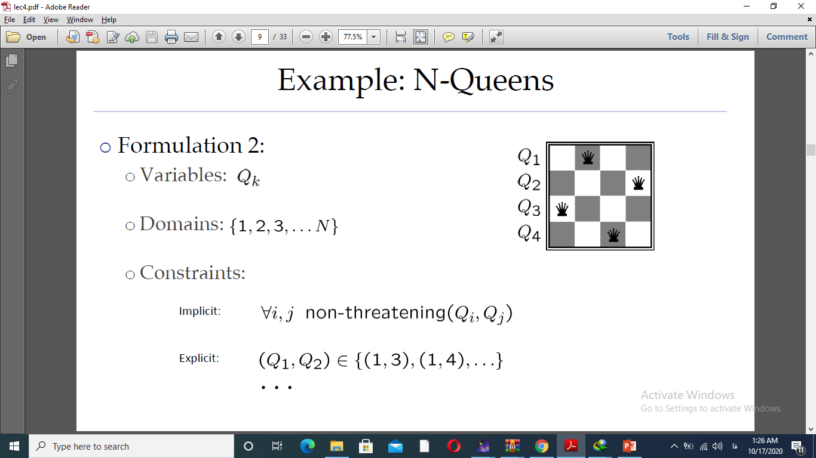






مثالهایی از CSP: N-وزیر
فرموله سازی شماره 2
$$Q_{k}$$
متغیرها: سطر k ام
$\left\{1,2,3,…,N\right\}$ (موقعیت وزیر در سطر k ام)
دامنه ها:
ضمنی: به ازای هر i و j، $Q_{i}$ و $Q_{j}$ یکدیگر را تهدید نکنند.
قیود
$$\left(Q_{1},Q_{2}\right)∈\left\{\left(1,3\right),\left(1,4\right), …\right\}$$
صریح:
$$\left(Q_{1},Q_{3}\right)∈\left\{\left(1,2\right),\left(1,4\right),…\right\}$$
$$…$$

Slide 7
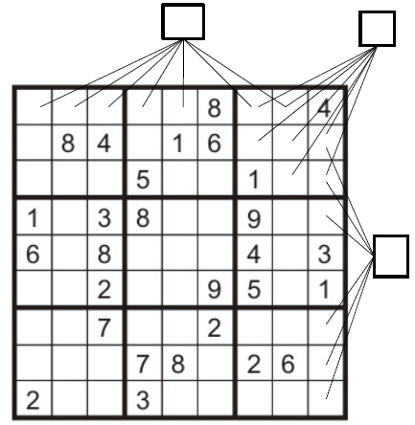
مثالهایی از CSP: Sudoku
متغیرها: هر مربع خالی
$$\left\{1,2,3,…,9\right\}$$
دامنه ها:
1- تمامی 9 مربع در هر ستون دارای مقادیر متفاوتی باشند.
2- تمامی 9 مربع در هر سطر دارای مقادیر متفاوتی باشند.
قیود
3- تمامی 9 مربع در هر ناحیه دارای مقادیر متفاوتی باشند.

Slide 8
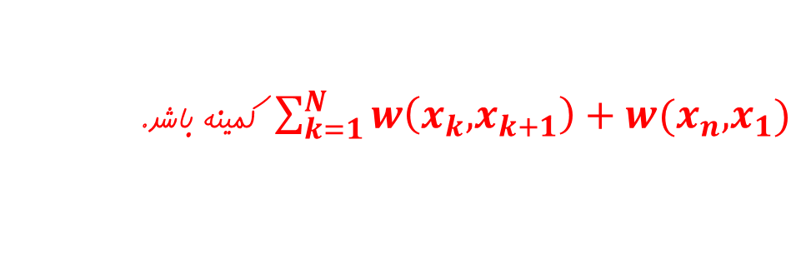
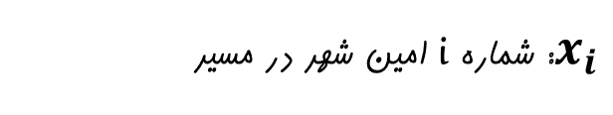




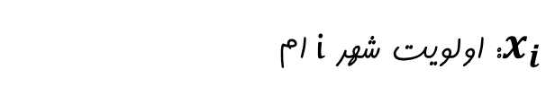
مثالهایی از CSP: فروشنده دوره گرد (TSP)
یک فروشنده، باید از N شهر عبور کرده و به نقطه شروع برگردد. از هر شهر یک بار و فقط یک بار عبور کند.
$x_{i}$: شماره i امین شهر در مسیر
$$یا$$
$$x_{1},x_{2}, …,x_{N}$$
متغیرها:
2
$x_{i}$: اولویت شهر i ام
1
3
$$\{1,2,3,…, N\}$$
دامنه ها:
5
4
$$∀i,j:x_{i}≠x_{j}$$
قیود
$\sum_{k=1}^{N}{w\left(x_{k},x_{k+1}\right)+w(x_{n},x_{1})}$ کمینه باشد.

Slide 9
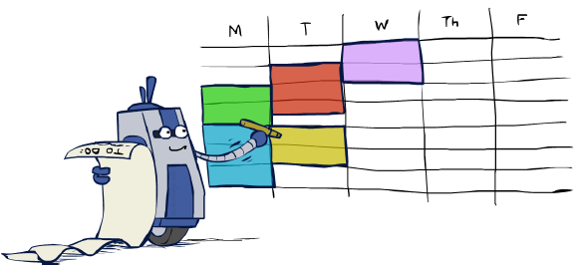
مثالهایی از CSP
مثالهای دیگر:
مسائل تخصیص: چه کسی چه درسی را تدریس کند.
جداول زمانبندی: چه درسی در چه کلاسی و چه ساعتی ارائه شود.
زمانبندی اتوبوس ها
...

Slide 10
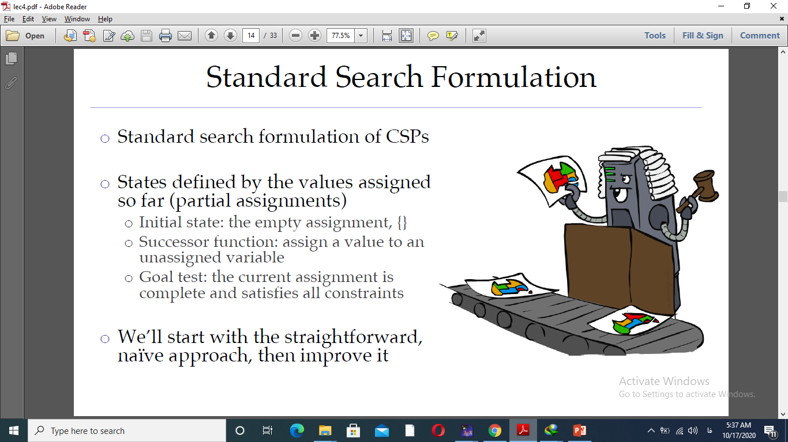


فرموله سازی جستجو در مسائل CSP
حالت ها بر اساس مقادیری که به متغیرها تخصیص داده شده اند، تعریف می شوند.
$$\left\{Q_{1}=1, Q_{2}=4, Q_{3}=2, Q_{4}=3\right\}$$
یک حالت برای 4 وزیر:
$$\left\{Q_{1}=1, Q_{2}=null, Q_{3}=null, Q_{4}=null\right\}$$
یک دیگر حالت برای 4 وزیر:
حالت اولیه همان تخصیص تهی $\{\}$ است.
تابع بعدی (Successor) عبارت است از تخصیص یک مقدار به متغیری که هنوز مقدار ندارد.
تابع تست هدف: آیا در حالت فعلی به تمامی متغیرها مقدار داده شده
و آیا این مقادیر تمامی قیود را ارضا می کنند؟
الگوریتم کورکورانه پایه برای مسائل CSP، الگوریتم عقبگرد (Backtracking) می باشد.

Slide 11
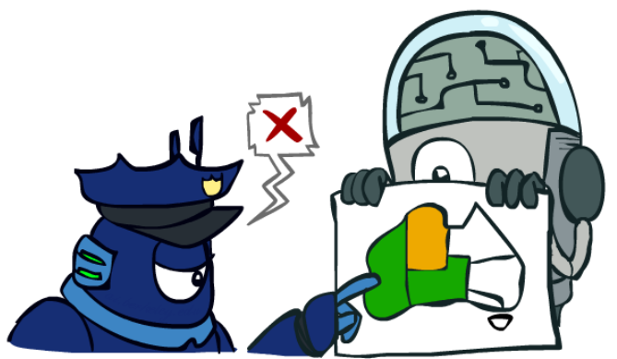
جستجوی عقبگرد (Backtracking Search)
الگوریتم کورکورانه پایه برای مسائل CSP، الگوریتم عقبگرد (Backtracking) می باشد.
این الگوریتم، نوعی الگوریتم DFS است که در آن
در هر سطح فقط به یک متغیر مقدار داده می شود.
در صورتی که در یک حالت قیود نقض نشوند، آن حالت بسط داده می شود و در غیر این صورت بازگشت به عقب (بازگشت به سطح بالاتر اتفاق می افتد.

Slide 12
جستجوی عقبگرد (Backtracking Search)
{ }

Slide 13




جستجوی عقبگرد (Backtracking Search)
{ }
{$Q_{1}=1$ }
{$Q_{1}=2$ }
{$Q_{1}=3$ }
{$Q_{1}=4$ }

Slide 14




جستجوی عقبگرد (Backtracking Search)
{ }
{$Q_{1}=1$ }
{$Q_{1}=2$ }
{$Q_{1}=3$ }
{$Q_{1}=4$ }
{$Q_{1}=$ $1, Q_{2}=1$}
{$Q_{1}=$ $1, Q_{2}=2$}
{$Q_{1}=$ $1, Q_{2}=3$}
{$Q_{1}=$ $1, Q_{2}=4$}

Slide 15

جستجوی عقبگرد (Backtracking Search)
{ }
backtrack
{$Q_{1}=1$ }
{$Q_{1}=2$ }
{$Q_{1}=3$ }
{$Q_{1}=4$ }
{$Q_{1}=$ $1, Q_{2}=1$}
{$Q_{1}=$ $1, Q_{2}=2$}
{$Q_{1}=$ $1, Q_{2}=3$}
{$Q_{1}=$ $1, Q_{2}=4$}
X
Conflict

Slide 16

جستجوی عقبگرد (Backtracking Search)
{ }
{$Q_{1}=1$ }
{$Q_{1}=2$ }
{$Q_{1}=3$ }
{$Q_{1}=4$ }
{$Q_{1}=$ $1, Q_{2}=1$}
{$Q_{1}=$ $1, Q_{2}=2$}
{$Q_{1}=$ $1, Q_{2}=3$}
{$Q_{1}=$ $1, Q_{2}=4$}
X
X
Conflict

Slide 17




جستجوی عقبگرد (Backtracking Search)
{ }
{$Q_{1}=1$ }
{$Q_{1}=2$ }
{$Q_{1}=3$ }
{$Q_{1}=4$ }
{$Q_{1}=$ $1, Q_{2}=1$}
{$Q_{1}=$ $1, Q_{2}=2$}
{$Q_{1}=$ $1, Q_{2}=3$}
{$Q_{1}=$ $1, Q_{2}=4$}
{$Q_{1}=$ $1, Q_{2}=3,Q_{3}=1$}
{$Q_{1}=$ $1, Q_{2}=3,Q_{3}=2$}
{$Q_{1}=$ $1, Q_{2}=3,Q_{3}=3$}
{$Q_{1}=$ $1, Q_{2}=3,Q_{3}=4$}
ادامه تمرین

Slide 18
جستجوی عقبگرد (Backtracking Search)

Slide 19

جستجوی عقبگرد (Backtracking Search)
$$O(b^{n})$$
پیچیدگی زمانی؟
حداکثر عمق درخت برابر با تعداد متغیرها (n) است.
فاکتور انشعاب: تعداد مقادیر ممکن برای هر متغیر (میانگین: b) است.

Slide 20
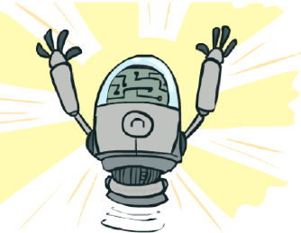
بهبود جستجوی عقبگرد
فیلترینگ (Filtering)
آیا می توانیم شکستهای احتمالی را پیش از رخداد آن تشخیص دهیم؟
در صورت تشخیص می توان مسیری که به آن شکست می انجامد را بسط نداد.
مرتب سازی (Ordering)
کدام متغیر باید به عنوان تخصیص بعدی انتخاب شود؟
مقادیر این متغیر با چه ترتیبی باید به آن تخصیص داده شوند.
این روش های به ظاهر ساده، باعث بهبود چشمگیری در سرعت اجرای الگوریتم عقبگرد می شوند.

Slide 21
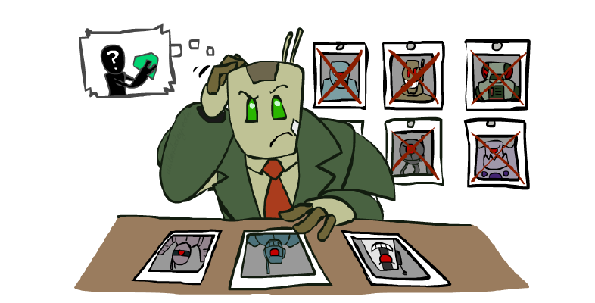
بهبود جستجوی عقبگرد: فیلترینگ
دامنه های متغیرهایی که هنوز مقدار نگرفته اند را بررسی کرده و مقادیر نامناسب را حذف می کنیم.

Slide 22
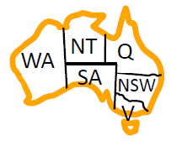
بهبود جستجوی عقبگرد: فیلترینگ
بررسی رو به جلو (Forward Checking): مقادیری از متغیرهای تخصیص نیافته، که در صورت اضافه شدن به تخصیص فعلی، یک قید را نقض می کنند، حذف کن.
مثال:
WA
NT
Q
NSW
V
SA
WA=red
Q=green
V=blue
ته |  |  |  |  | ?
با توجه به این که دامنه متغیر SA تهی شده، دیر یا زود این مسیر به شکست منجر خواهد شد. بنابراین، همین حالا می توان عقبگرد کرد.

Slide 23
بهبود جستجوی عقبگرد: مرتب سازی
کدام متغیر باید به عنوان تخصیص بعدی انتخاب شود؟
قانون: همواره متغیری را برای مقداردهی انتخاب کن که کمترین مقدار باقی مانده در دامنه را داشته باشد.
به این قانون MRV (Minimum Remaining Value) گفته می شود.
برای متغیر انتخاب شده، کدام مقدار باید ابتدا تخصیص داده شود؟
قانون: همواره مقداری را انتخاب کن که باعث کمترین تناقض (Conflict) در متغیرهای دیگر شود.
به این قانون LCV (Least Constraining Value) گفته می شود.

Slide 24
بهبود جستجوی عقبگرد
Backtracking +MRV+Forward Checking | Backtracking + MRV | Backtracking+Forward Checking | Backtracking | مسئله
60 | (> 1,000K) | 2K | (> 1,000K) | P1
817K | 13,500K | (> 40,OOOK) | (> 40,OOOK) | P2
0.5K | 1K | 35K | 3,859K | P3
P1: مسئله رنگ آمیزی گراف (50 ایالت آمریکا با 4 رنگ)
P2: کلیه مسائل n وزیر برای $2≤n≤50$
P3: مسئله پازل گورخر (Zebra Puzzle)

Slide 25
جلسه آینده: الگوریتم های بهبود سازی تکراری

